Slide 1
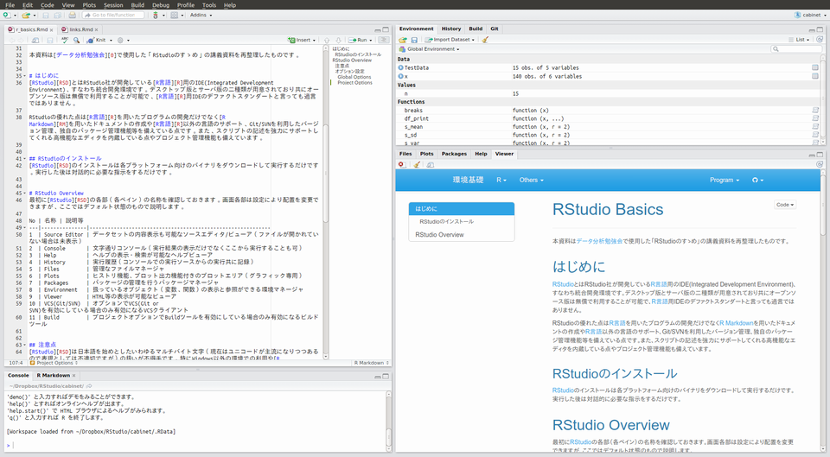
①
④⑧⑩⑪
③⑤⑥⑦⑨
②

